Slide 1


Zadržování vody v krajině projekt Veselá u Rokycan

Slide 2

Cíl práce:
Vypracovat návrh v širším významu a ohledu na historický vývoj krajiny.
Navrhnout opatření na zadržování vody v krajině, tak aby mělo logickou návaznost na další využití daného prostoru.
Zapojit veřejnost do dané problematiky

Slide 3

Požadavek investora:
Celým projektem se zaměřit na komplexní řešení zadržování vody v krajině
Využít pozemek obce v rámci protierozního opatření v krajině
Vytvořit na tomto pozemku odpočinkovou, estetickou a vzdělávací zónu pro návštěvníky a studenty místní školy
Podpořit rozmanitost přírody v celém území
Převést celý pozemek do systému ekozemědělství.

Slide 4

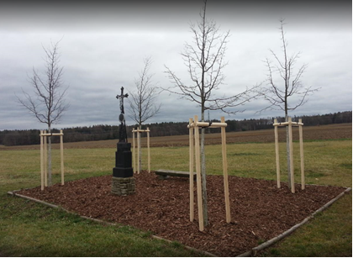
Osnova práce:
Založení luk na přírodních principech a v přirozeném druhovém složení
Výsadba dřevin
Vybudování tůní
Vylepšení přístupové komunikace
Vybudování a obnova interakčních prvků

Slide 5
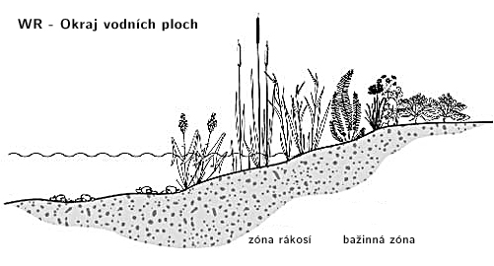
Vybudování tůní
Stavbu provést ve vhodném období
Dodržet důsledně parametry dle opatření AOPK
Respektovat platné zákony týkající se stavby
Provádět monitoring jak stavu vody tak i vývoji organismů na stanovišti.

Slide 6
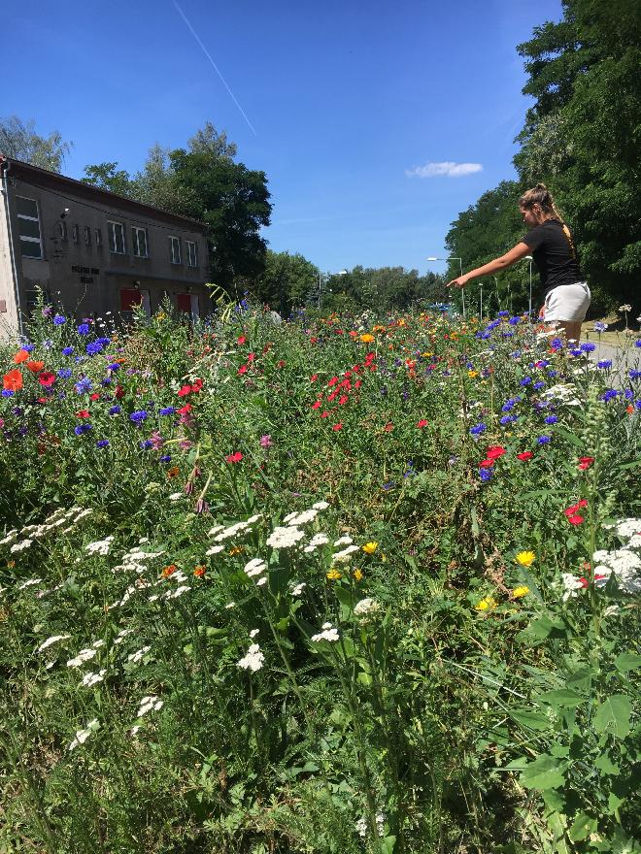
Obnova a výsevy travních a bylinných směsí
Použít směsi vhodné přímo k jednotlivým stanovištím
Využít rostliny z hlediska jejich vlastností
Podpořit výsevem trav a bylin hmyz a ptactvo
Seče pozemku provádět s ohledem na vývoj luk

Slide 7
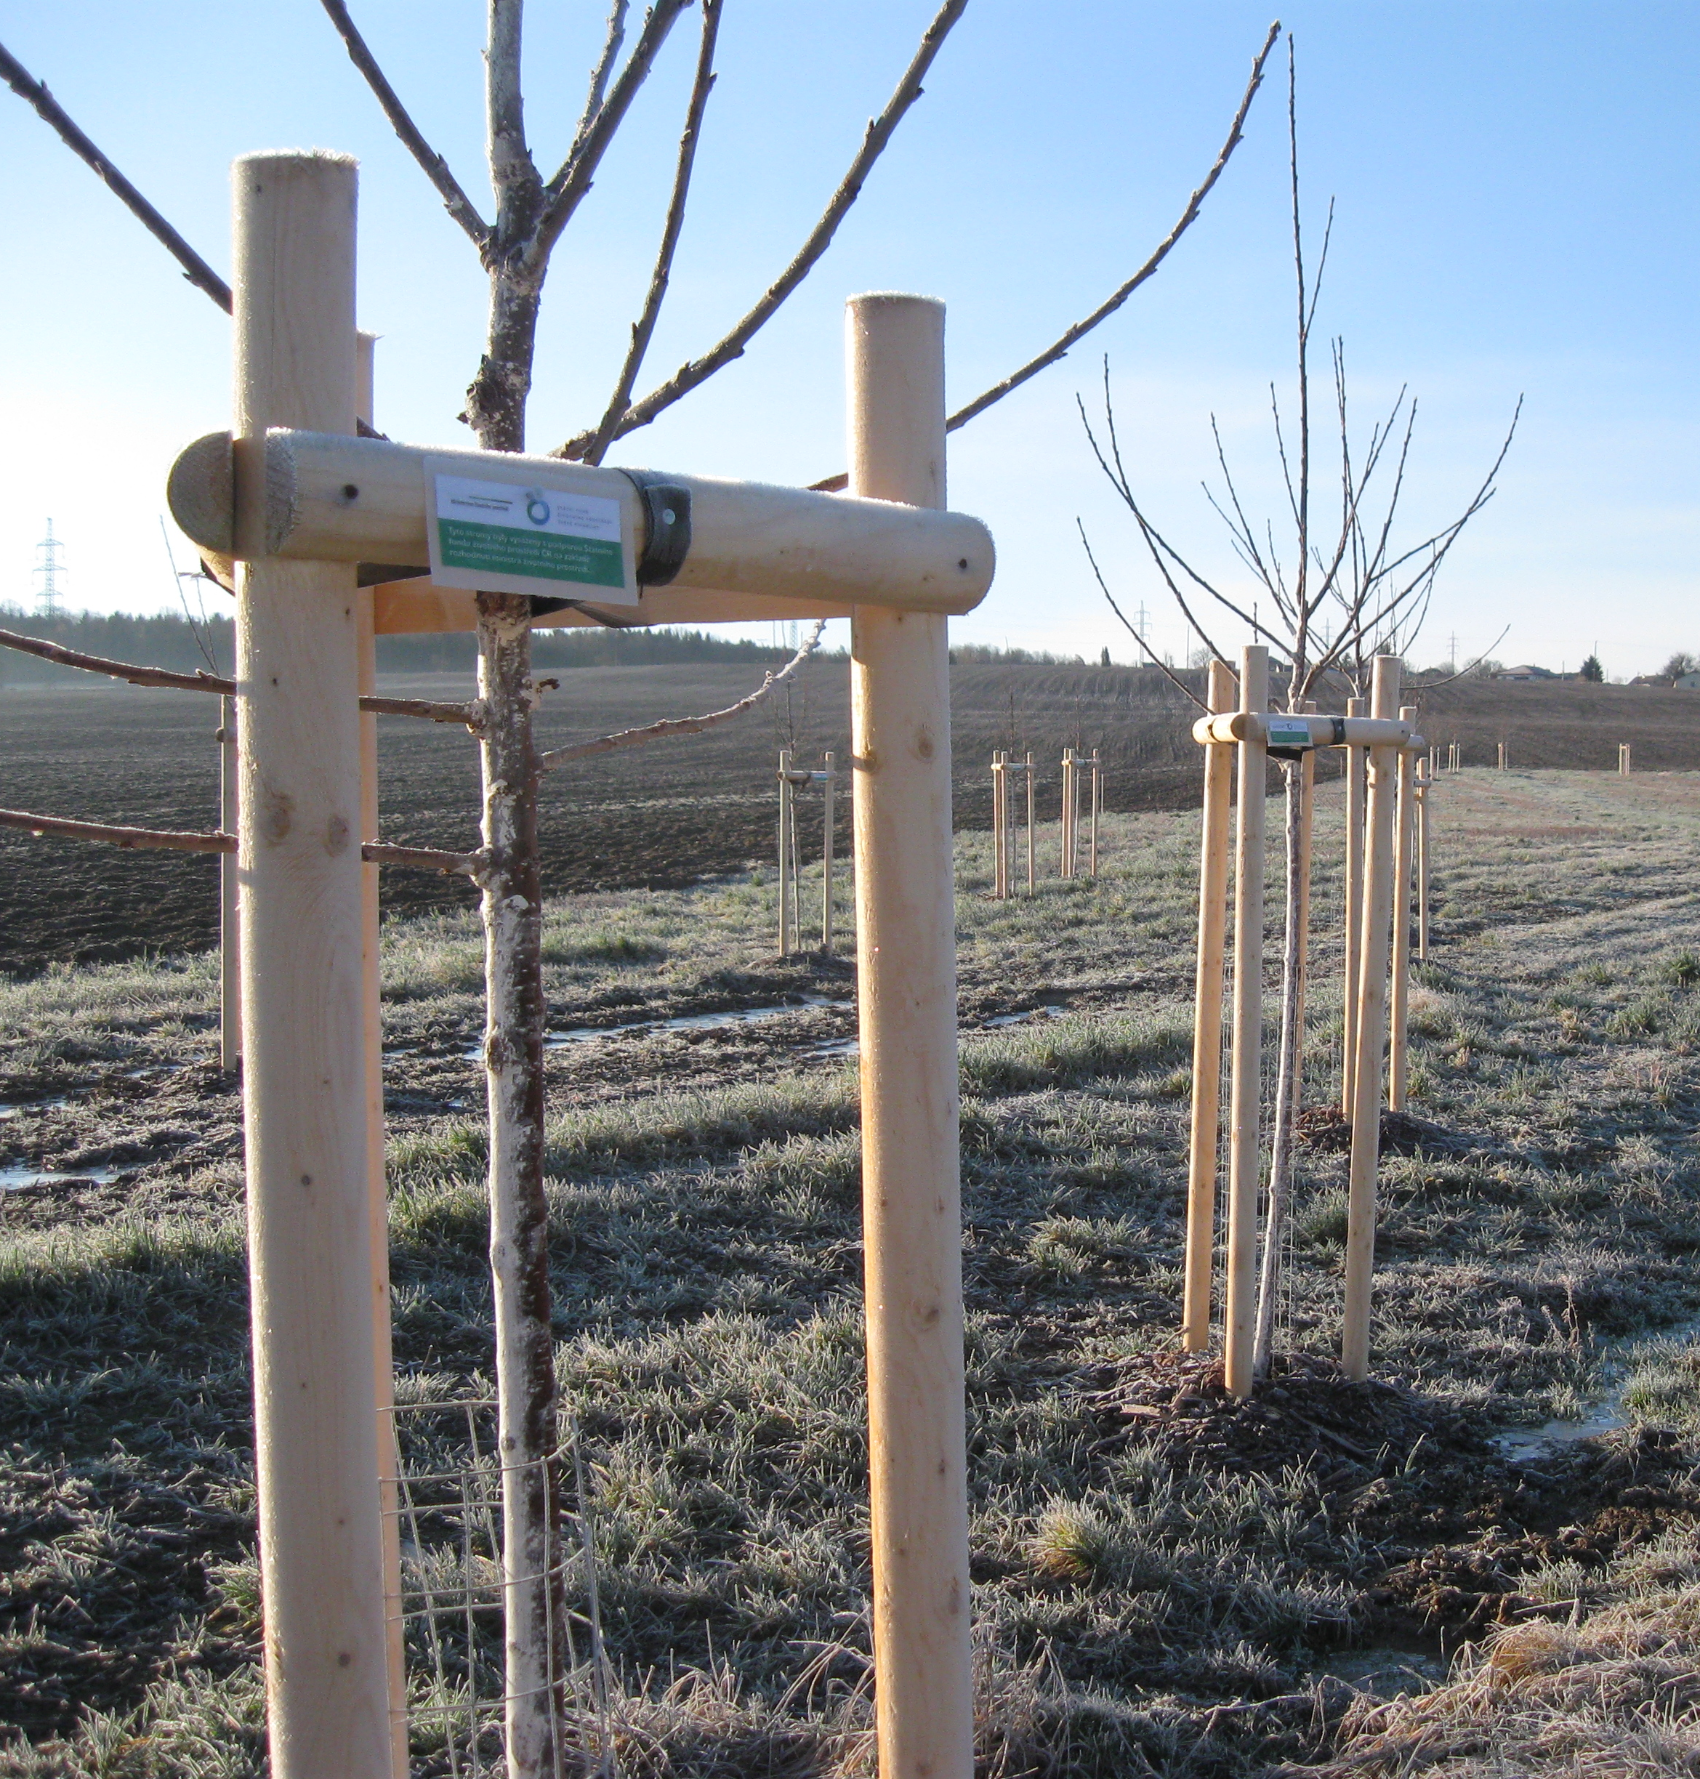
Výsadba dřevin
Autochtonní dřeviny
Krajové odrůdy
Kvalitní výpěstky
Výzva 9/2019 výsadba s občany obce
zapojení široké veřejnosti a dětí z místní školy

Slide 8
Závěr
Cílem této práce bylo vytvořit smysluplný projekt, který by mohl být dlouhodobě udržitelný. Je důležité aby se o taková opatření, která zde byla uvedena pečovalo s citem a pochopením. Je potřeba si uvědomit , že následující péče o rostliny, budované objekty a celkově o celou naší krajinu je náročná. Prozatím částečně realizovaný projekt byl úspěšný, jak po stránce realizační, tak i po stránce vnímání veřejnosti.

Slide 9

Děkuji za pozornost

